Slide 1
Politika v Rusku
2. 5. 2022

Slide 2
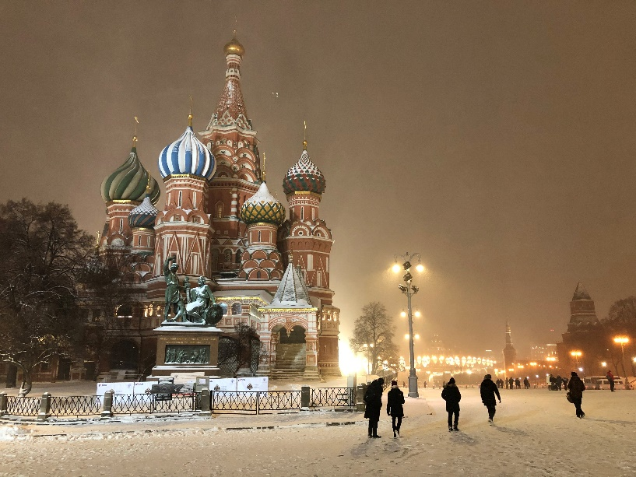
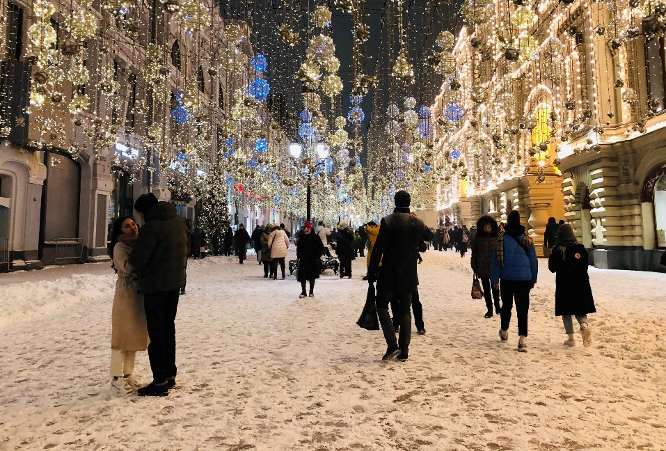
Moskva, Petrohrad vs. zbytek země

Slide 3
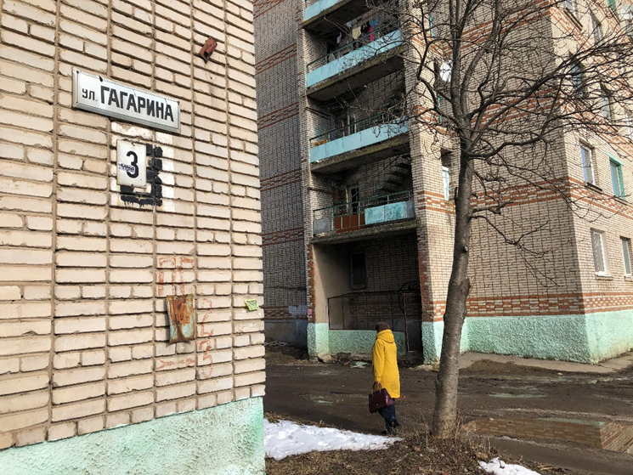
Moskva, Petrohrad vs. zbytek země

Slide 4
Příjmy Rusů – medián mzdy
Zdroj: kurzy.cz
Zdroj: ruský statistický úřad

Slide 5
Volby 2019: nezaregistrovaní kandidáti
Zdroj: TV Dožď

Slide 6
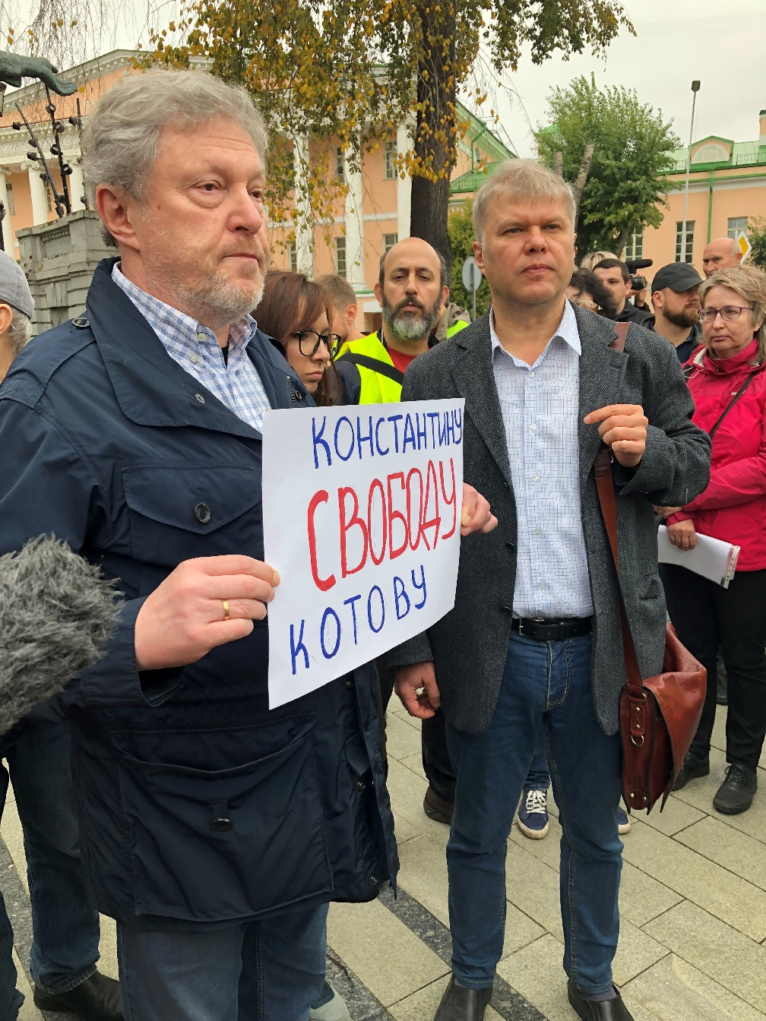
Volby 2019

Slide 7
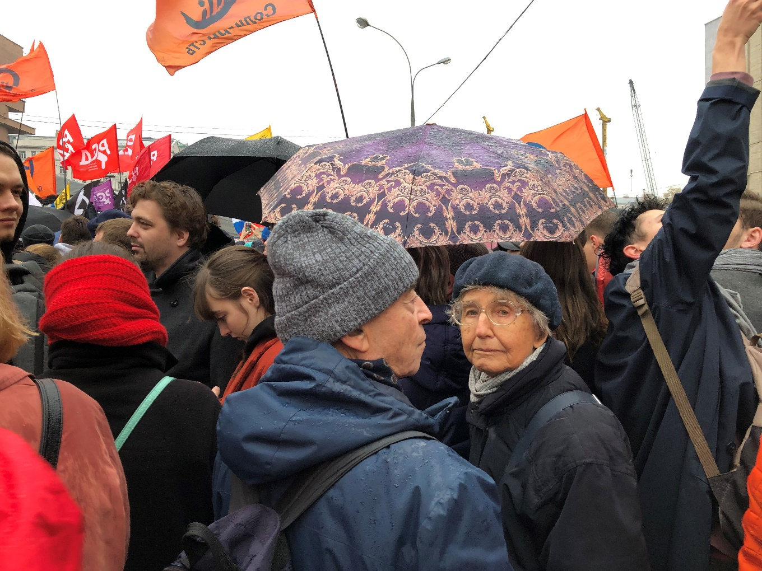
Protesty pod dohledem

Slide 8
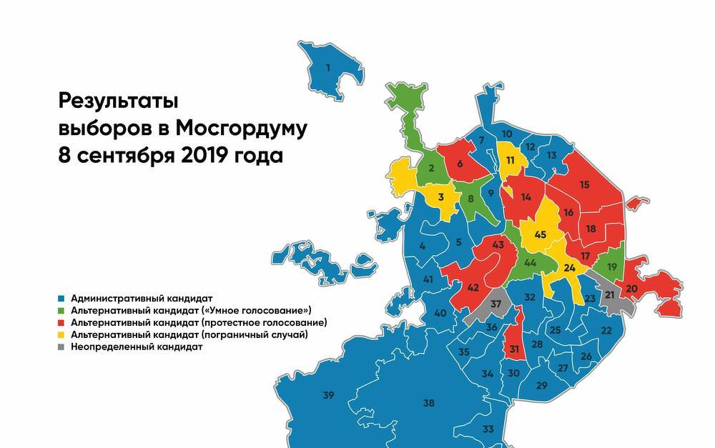
Volby 2019: výsledky chytrého hlasování
Zdroj: Leonid Volkov, Jabloko

Slide 9
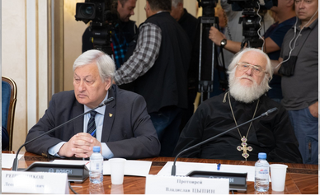
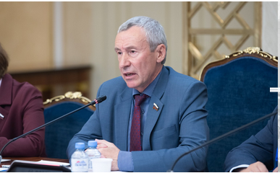
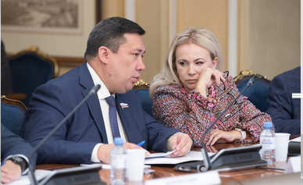
Komise Rady federace pro ochranu státní suverenity a před zahraničním vměšováním se do vnitřních záležitostí RF
Zdroj: Rada federace RF

Slide 10
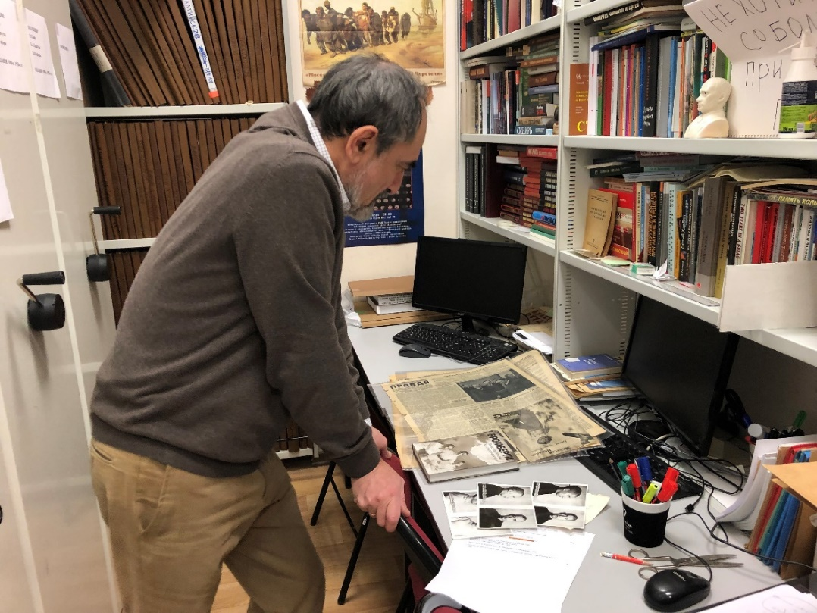
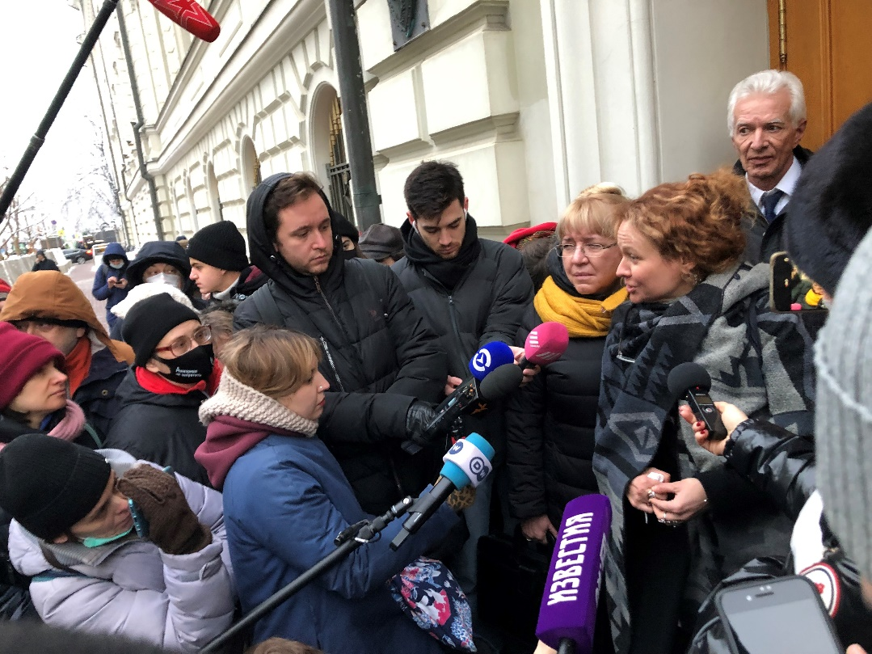
Boj se „zahraničními agenty“ i vlastní minulostí

Slide 11
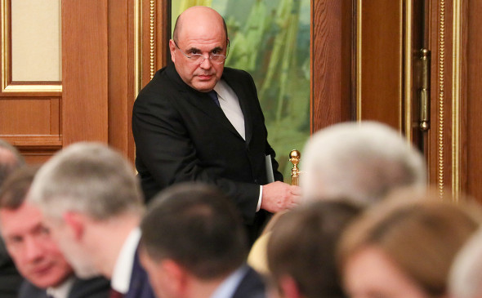
01/2020: nečekaná rošáda
Zdroj: RBK/TASS
Zdroj: RIA Novosti

Slide 12
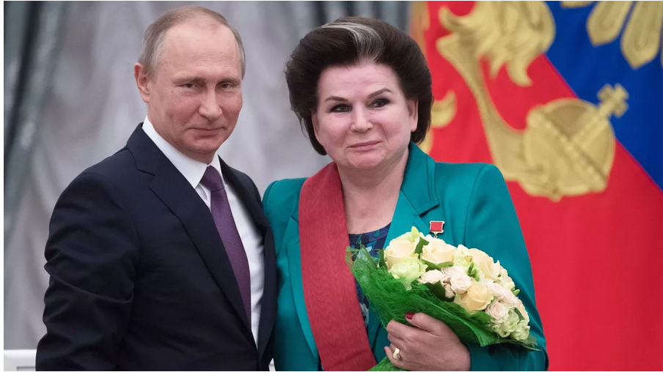
2020: ústavní reforma
Zdroj: RIA Novosti
Zdroj: Sergej Jolkin pro RFE/RL

Slide 13
2020: ústavní reforma a krajané
https://www.facebook.com/activist.msk/videos/1567403936981487/?extid=NS-UNK-UNK-UNK-IOS_GK0T-GK1C

Slide 14
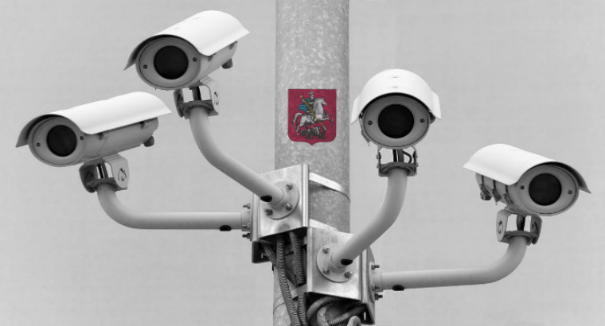
Pandemie a Velký bratr
Zdroj: Roskomsvoboda.org
Zdroj: Roskomsvoboda.org

Slide 15
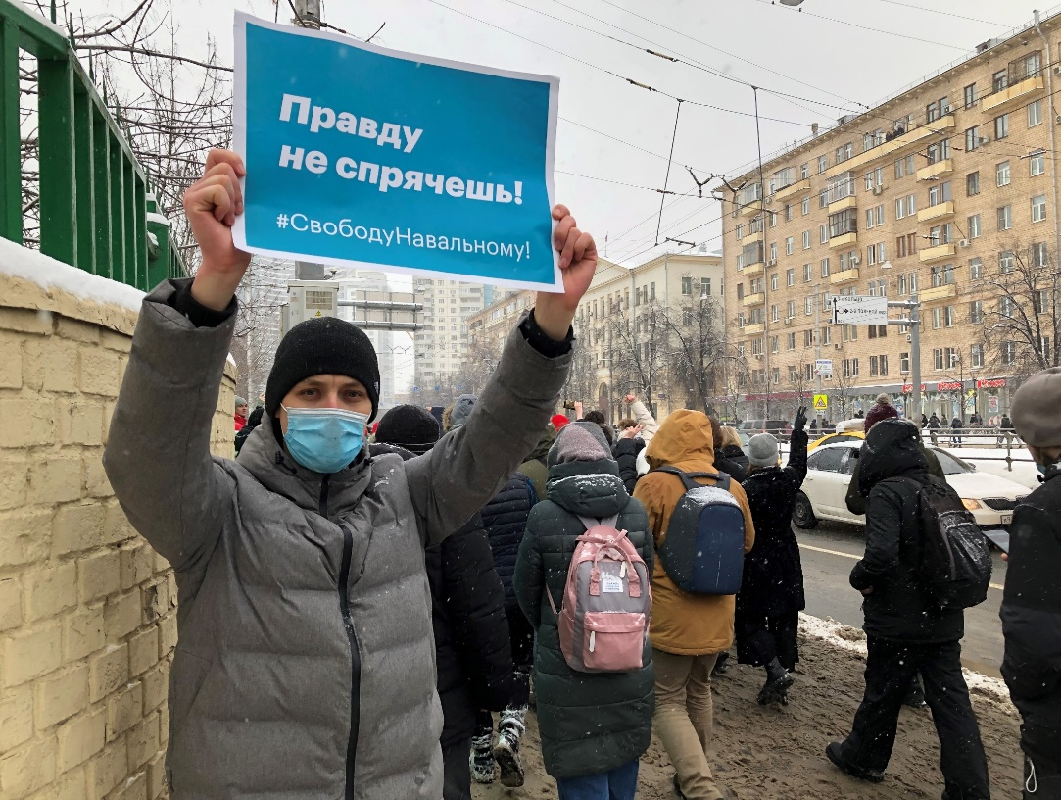
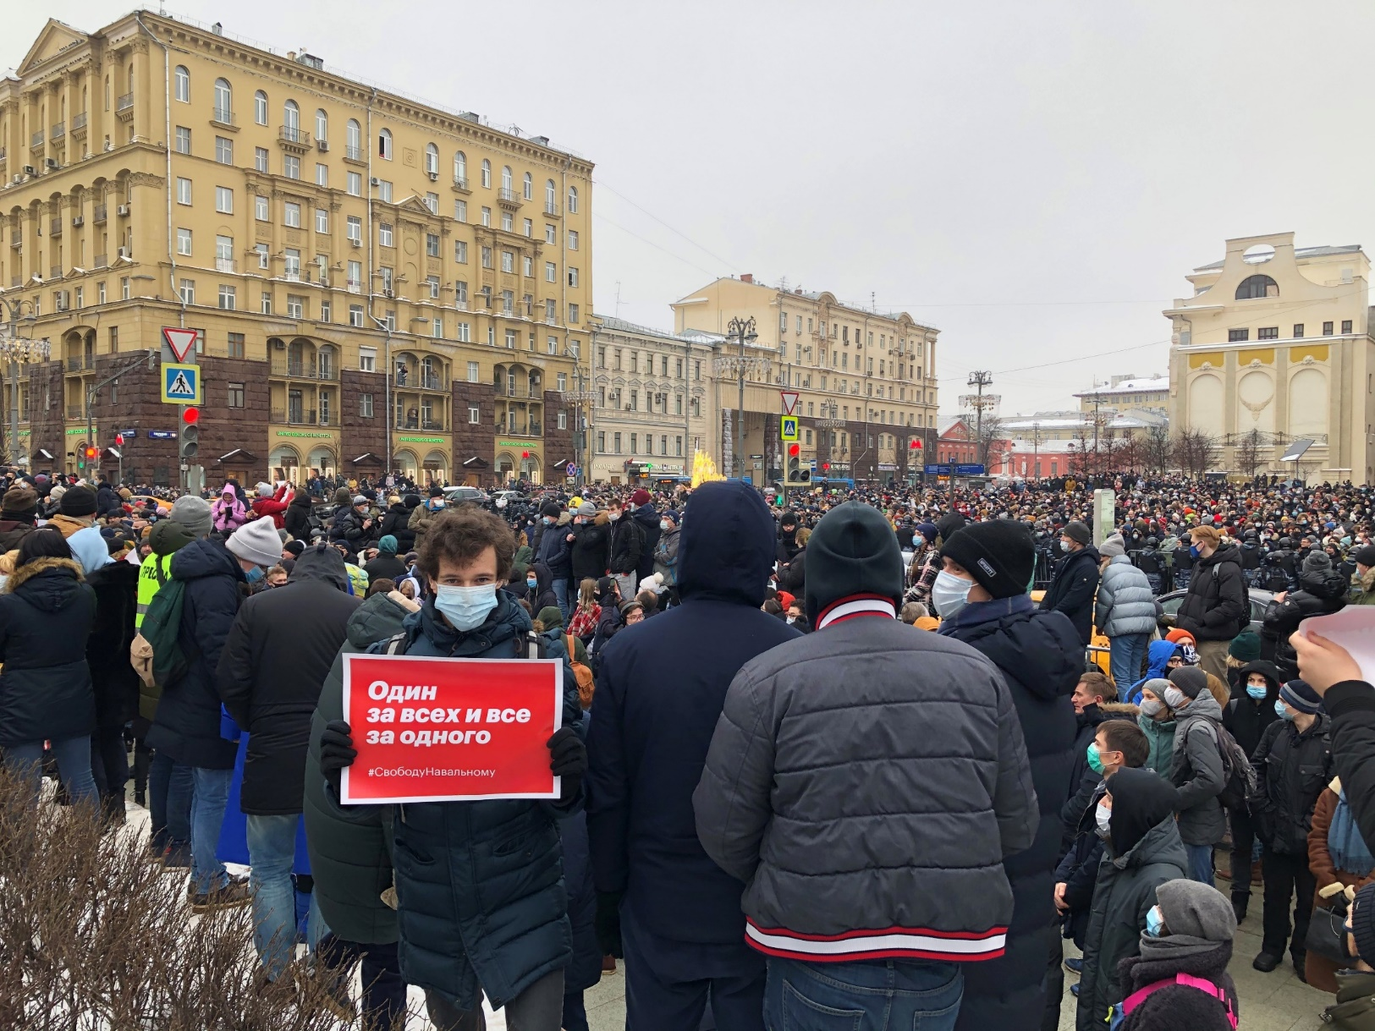
Protesty po návratu Navalného

Slide 16
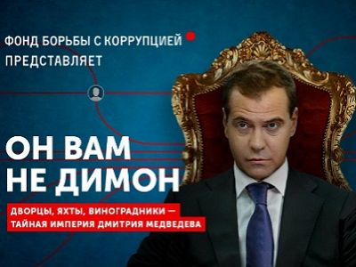
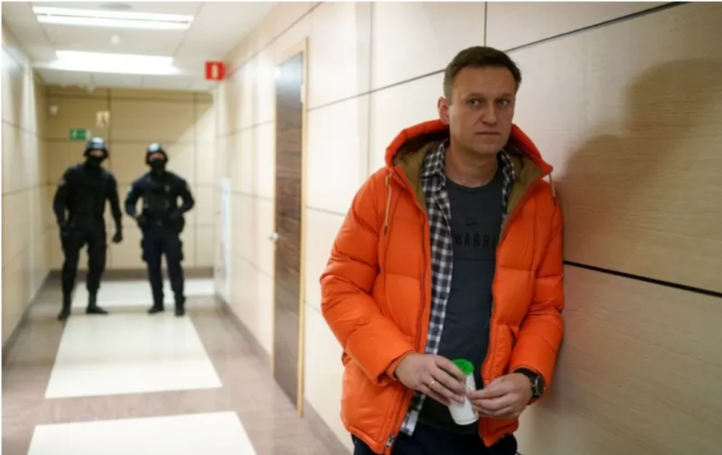
„Extremisté“ z FBK
Zdroj: FBK
Zdroj: BBC/AFP
Zdroj: FBK

Slide 17
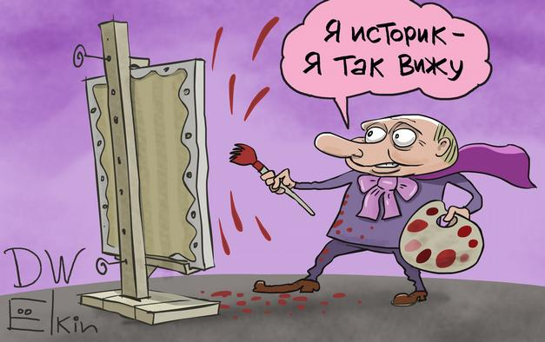
Vladimir Putin: O historické jednotě Rusů a Ukrajinců (12. 7. 2021)
„I Rusové i Ukrajinci i Bělorusové jsou dědici Kyjevské Rusi, která byla největším státem v Evropě. Slovanské a další kmeny na rozsáhlém území – od Ladogy, Novgorodu, Pskova až po Kyjev a Černigov – spojoval jeden jazyk (dnes mu říkáme staroruština), ekonomické vazby, vláda knížat z dynastie Rurikovců. A po křtu Rusi – i jedna pravoslavná víra. Duchovní volba svatého Vladimíra, který byl novgorodským i velkým kyjevským knížetem, i dnes v mnohém určuje naši příbuznost.“
Zdroj: Kreml
Zdroj: Sergej Jolkin pro DW

Slide 18
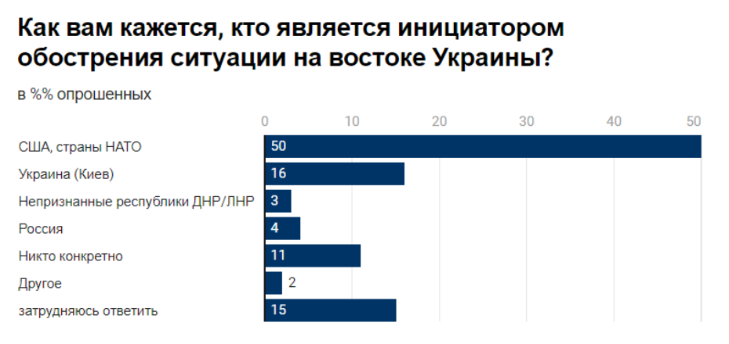
Vnímání Ukrajiny (12/2021)
Zdroj: Levada-Centr
Zdroj: Levada-Centr

Slide 19
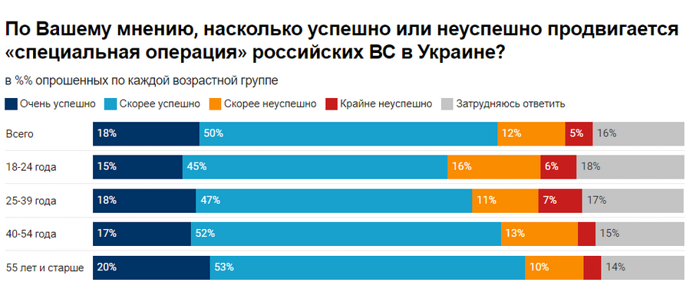
Pozornost vůči dění na Ukrajině, podpora armády (04/2022)
Zdroj: Levada-Centr

Slide 20
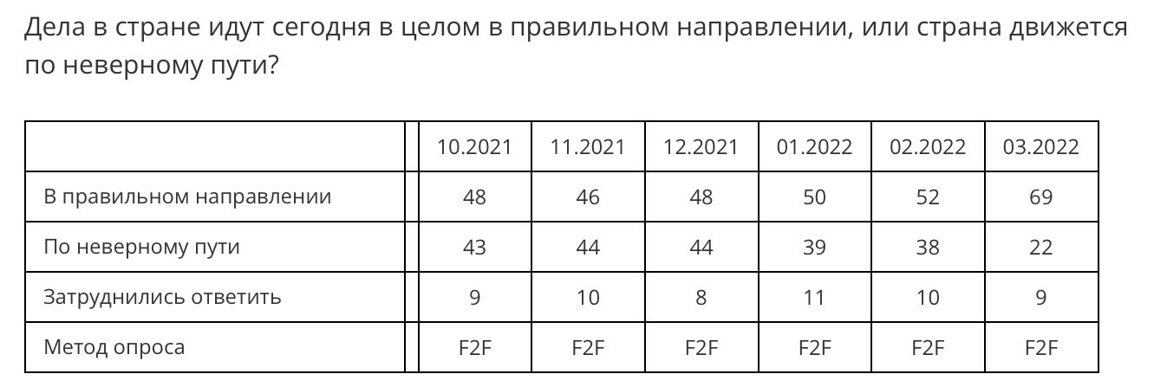
Růst podpory V. Putina po začátku invaze na Ukrajinu
Zdroj: Levada-Centr

Slide 21
Dá se věřit sociologickým průzkumům v současném Rusku?
Zdroj: Sergej Jolkin pro RFE/RL

Slide 22
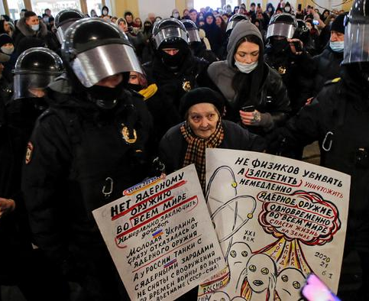
Protiválečné protesty
Zdroj: Reuters

Slide 23
Hon na vnitřní nepřátele
„Ano, samozřejmě, budou se snažit sázet na tzv. pátou kolonu, na vlastizrádce... Kolektivní Západ se snaží rozdělit naši společnost...
A to s jediným cílem, a tím je zničení Ruska. Ale každý národ, a tím spíše ruský, bude vždy schopen rozeznat skutečné vlastence od spodiny a zrádců a jednoduše je vyplivne jako mušku, která mu náhodou vlétla do úst.“
(16. 3. 2022)
Zdroj: Kreml

Slide 24
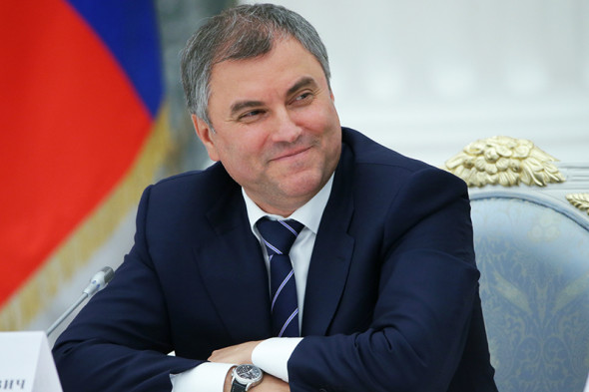
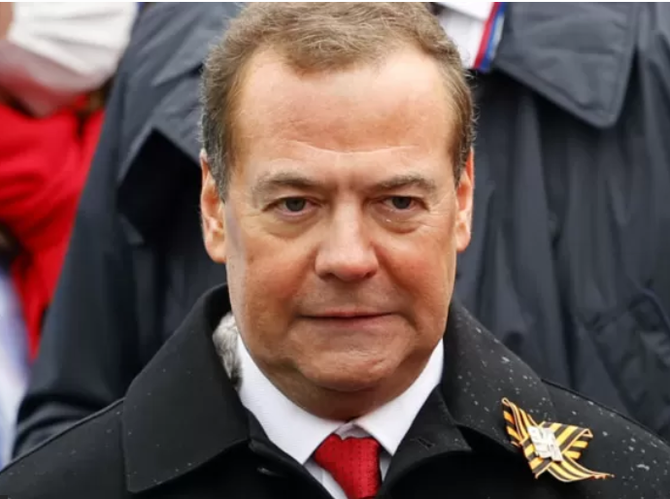
Invaze na Ukrajinu: příležitost k politickému vzestupu i návratu
Zdroj: Rada federace RF
Zdroj: RBK
Zdroj: BBC
Vjačeslav Volodin: „Je Putin – je Rusko, není Putin – není Rusko.“ (23. 10. 2014)

Slide 25
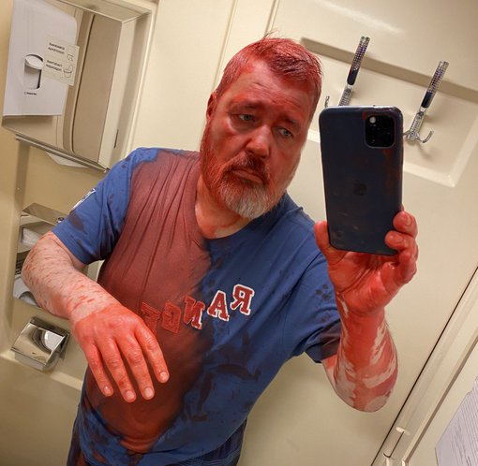
Zastrašování odpůrců, likvidace posledních nezávislých médií
Zdroj: Novaja gazeta Jevropa
Zdroj: Novaja gazeta
Zdroj: Lera Luneva

Slide 26
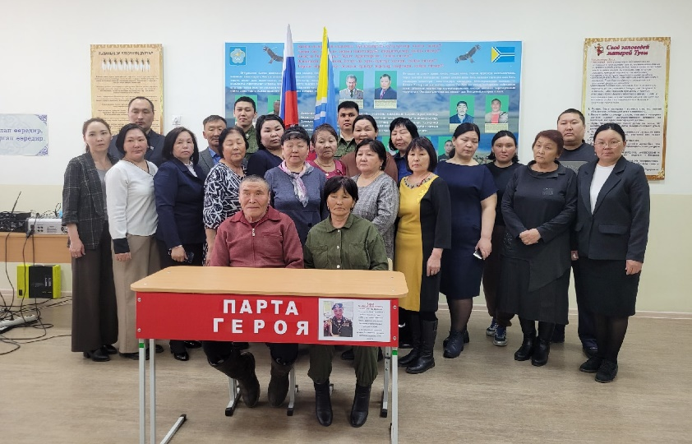
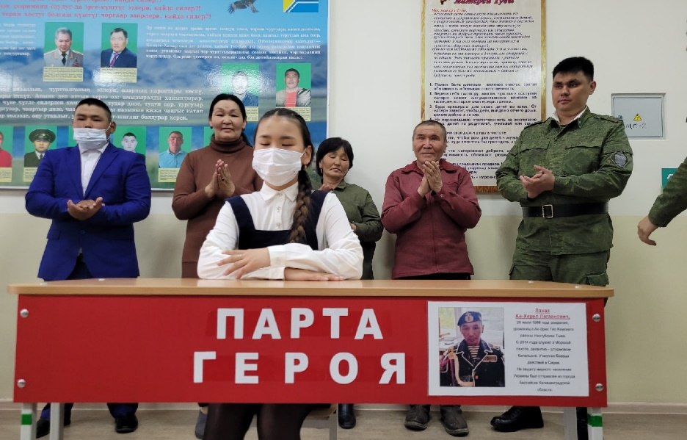
Děti v hledáčku propagandy
Zdroj: Jednotné Rusko, Samarská oblast
Zdroj: obec Ak-Erik, Republika Tuva

Slide 27
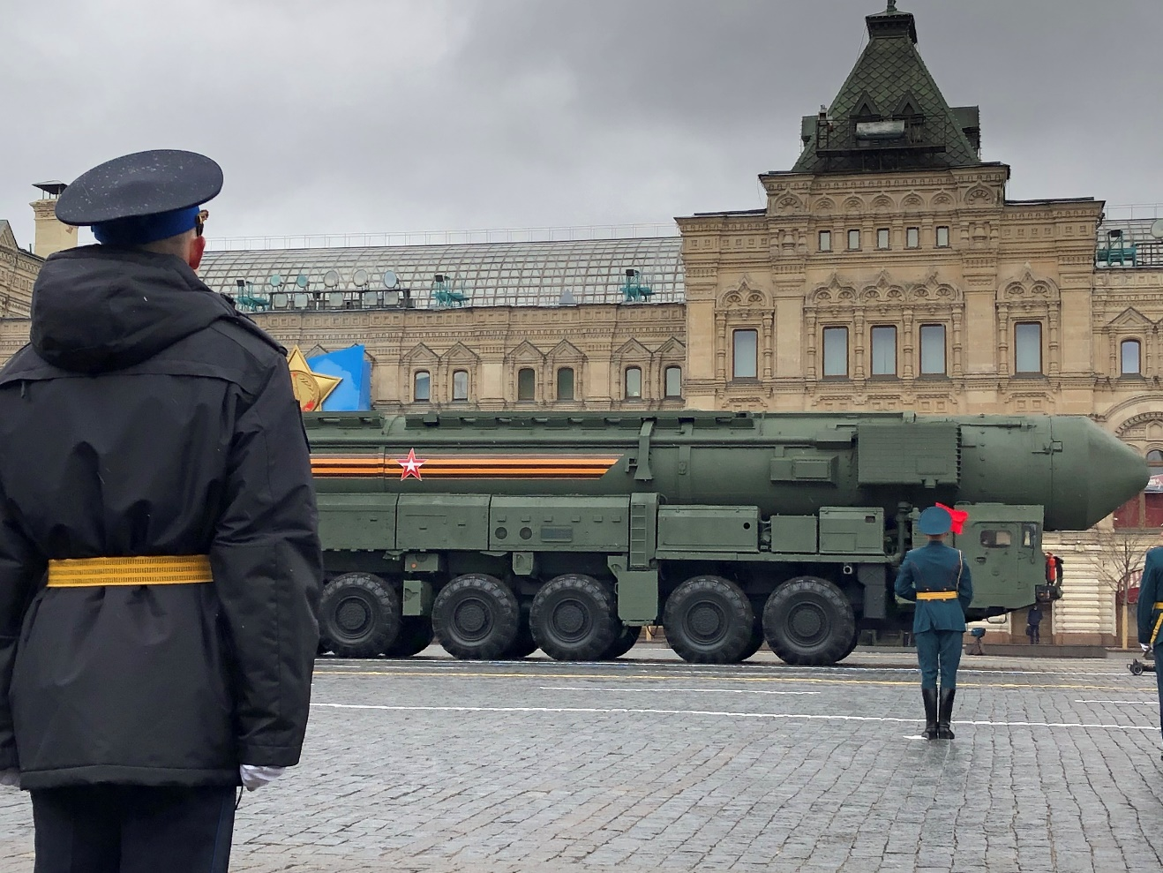
Děti a mládež v hledáčku propagandy

Slide 28
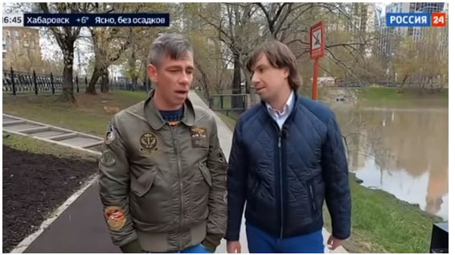
Takový obyčejný Čech – dezinformace ruské TV
Zdroj: iRozhlas.cz

Slide 29
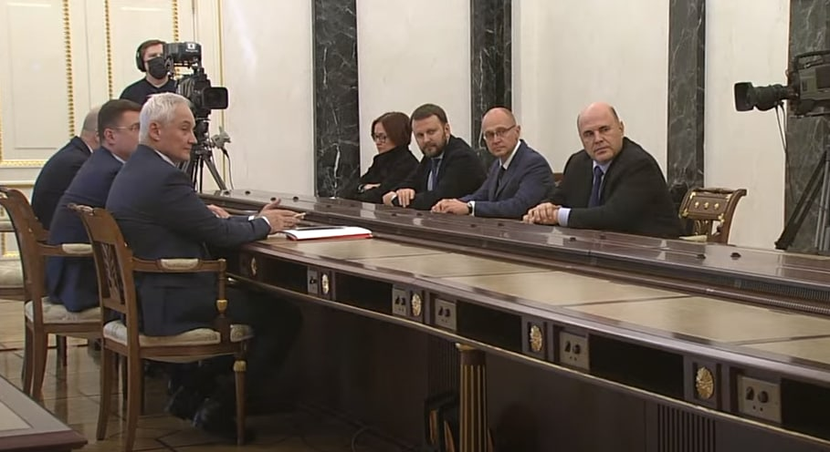
Ekonomika v očekávání turbulencí
Elvira Nabiullina (18. 4. 2022): „Období, kdy ekonomika může žít ze zásob, je omezené. A již ve druhém ̶ na začátku třetího čtvrtletí vstoupíme do období strukturální transformace a hledání nových obchodních modelů.“ Zdroj: TASS
Zdroj: Twitter FBK
Zdroj: Twitter Alec Luhn

Slide 30
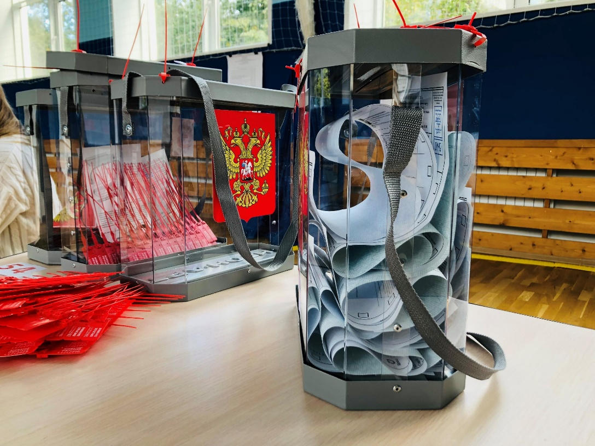
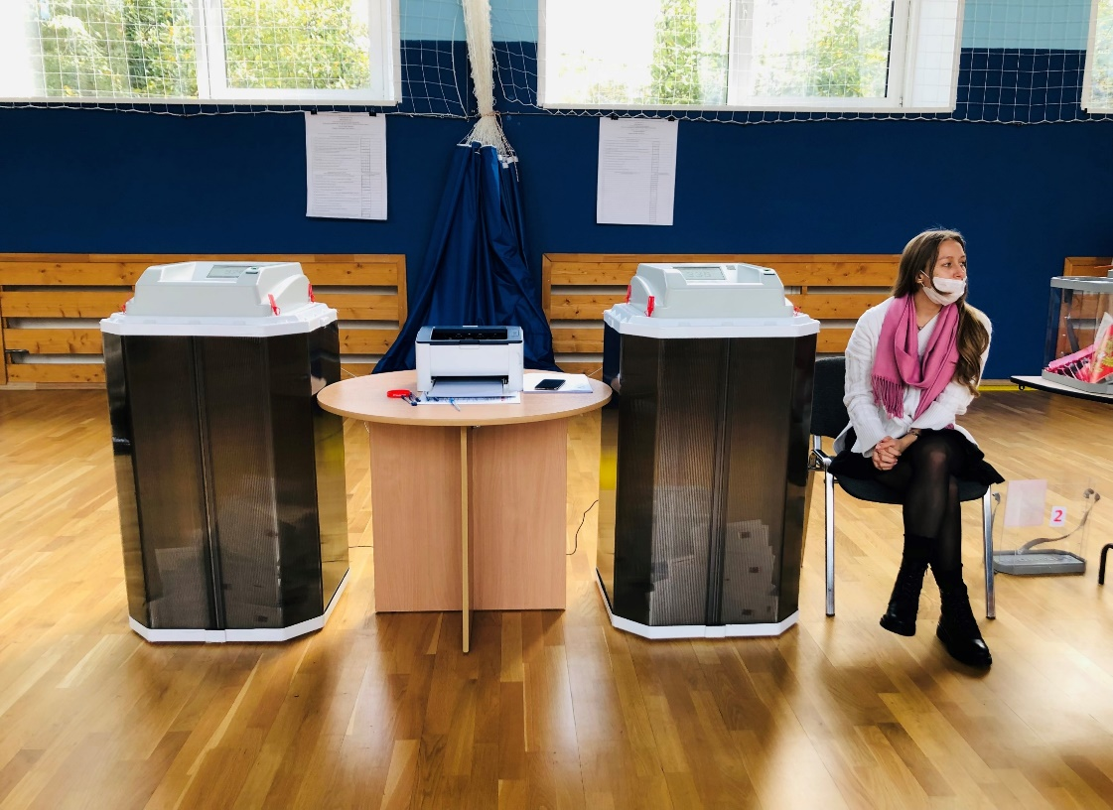
Volby 09/2022: zůstanou přímé volby hlav regionů?

Slide 31
2024: s V. Putinem na věčné časy?

